Slide 1




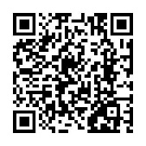
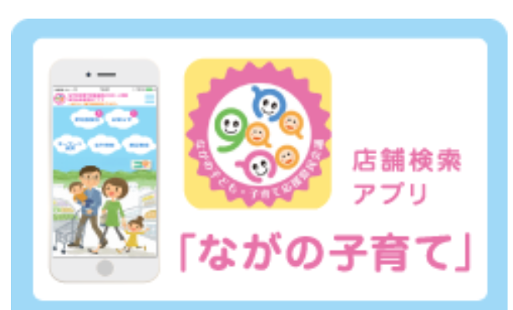
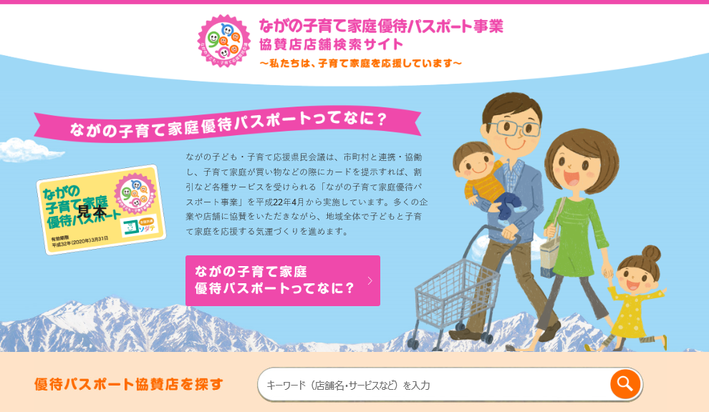
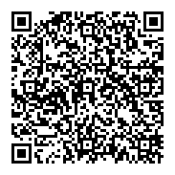
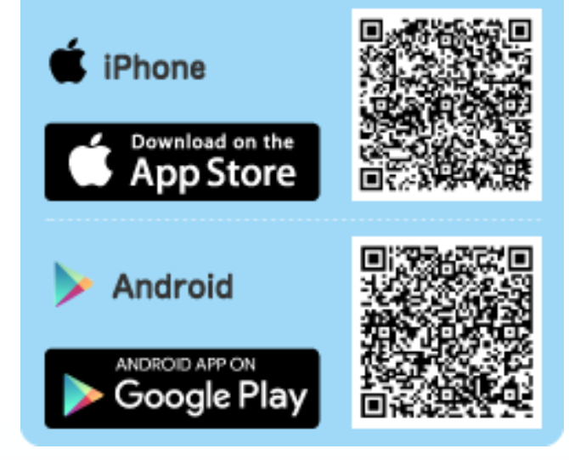
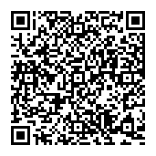
ながの子育て家庭優待パスポート
ご活用ください！
長野県と市町村では子育て家庭に対し、買い物等の際に割引など各種サービスをご提供いただく「ながの子育て家庭優待パスポート事業」を実施しています。
年度末年齢18歳以下のお子さんがいる家庭、妊婦さんがいる家庭が対象となります。
さらに年度末年齢18歳以下のお子さんが3人以上いる家庭には、更に充実したサービスを受けられる「多子世帯応援プレミアムパスポート事業」を実施しています。
ポイント１
県内約5,100の協賛店舗で利用できる！
この
マークが
目印！
ポイント２
県外の協賛店舗でも利用できる！
※「多子世帯応援プレミアムパスポート」は対象外です。
ポイント３
カードが使えるお店を簡単に検索できる！
検索サイト、検索アプリ（ダウンロード無料）で経路検索やお近くの協賛店を見つけることもできるので、とっても便利。
協賛店検索サイト
アプリ
ながの子育て
検索
http://pass.nagano-kosodate.net/ksearch/
検索アプリは
約6,000人が活用中！
(2018年末時点)
ぜひダウンロードしてください♪
詳しくは
・お住まいの市町村の子育て支援担当課 あるいは
・長野県将来世代応援県民会議（長野県県民文化部次世代サポート課）
０２６－２３５－７２０７までお問い合わせください。

Slide 2
「ながの子育て家庭優待パスポート」「多子世帯応援プレミアムパスポート」
よくある質問・協賛店舗からのおねがい
カードに書かれた有効期限まで使えるの？
Ｑ１
Ａ１
カードに記載された有効期限中でも、お子様が対象年齢を
過ぎるとカードは使えなくなります。(対象年齢は下記をご参照ください)
対象年齢を過ぎたら、ご家庭でカードの破棄をお願いします。
◆「ながの子育て家庭優待パスポート」 ：
一番年下のお子様が18歳の誕生日のあと、最初に迎える３月31日
(年度末年齢18歳以下)まで
◆「多子世帯応援プレミアムパスポート」：
年度末年齢18歳以下のお子様が３人以上いる家庭が対象。
対象年齢のお子様が３人未満になると使用できなくなります。
カードが破れてしまった！新しいカードはどこでもらえる？
Ｑ２
Ａ２
お住まいの市町村で新しいカードの再発行を行っています。
申請に必要な持ち物など、詳しくは各市町村の子育て支援担当課へご連絡ください。
お店で会計を済ませた後に、協賛店であることを知った。
会計の後でも優待サービスを提供してもらえる？
Ｑ３
Ａ３
会計後のカード提示はご遠慮ください。
お店を利用する前に、検索サイトやアプリ、店頭のポスターなどで協賛店舗かどうかを確認してください。
引っ越すためカードが不要になる。知人に譲ってもいい？
Ｑ４
Ａ４
対象の家庭のみ使用できるカードなので、カードを第三者に譲る、貸す、転売する、複製する等の行為は禁止しています。
また、全47都道府県で同様の子育て支援カードの事業を実施しています。引っ越し先の自治体で新しいカードを発行してもらえますので、古いカードは破棄をお願いします。
～皆さまのご理解とご協力をお願いします～
この事業は、子育て家庭を応援したいという協賛店舗のご厚意と、ご利用の皆様の善意とで成り立っています。ルールを守ってご利用ください。

